Slide 1

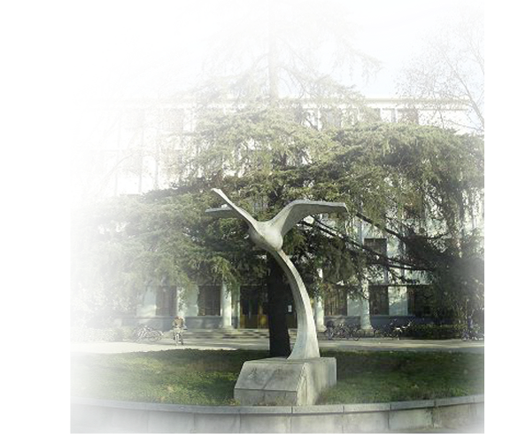
理学院 大学物理教学中心
College of Science
第三章 恒定电流
3-1 电流的恒定条件和导电规律

Slide 2


3-1 电流的恒定条件和导电规律
一.电流（current）
大量电荷作定向运动形成电流。我们定义：电流强度的大小等于单位时间内通过横截面的电量，电流的方向规定为正电荷定向运动的方向。虽然电流有方向，但是电流强度是标量。

Slide 3
3-1 电流的恒定条件和导电规律
定向运动形成电流的带电粒子可以是自由电子、质子或正负离子，我们称其为载流子（carrier）。
导体内可以移动的电荷是带负电的自由电子，由于电流的方向规定为正电荷定向运动的方向，导体内电流的方向与载流子运动的方向相反。

Slide 4
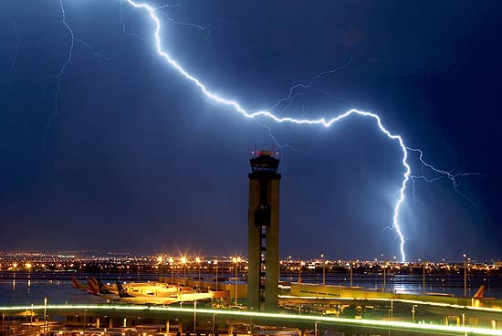
3-1 电流的恒定条件和导电规律
气体没有导电性，但当电场场强达到一定强度，气体分子电离产生电子和离子，带电粒子在电场力作用下定向运动形成电流，从而使气体具有导电性。

Slide 5
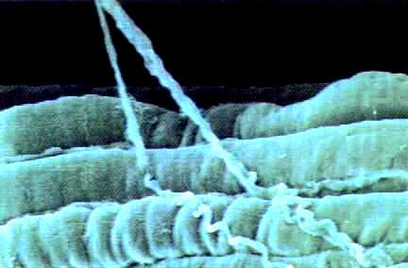
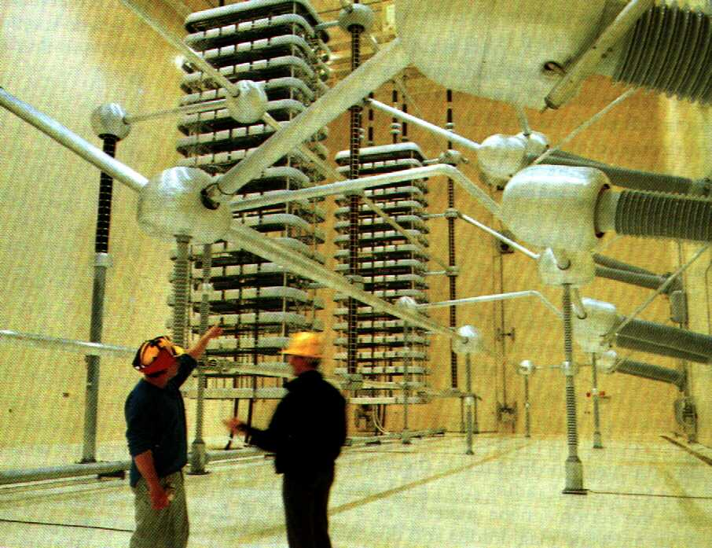
3-1 电流的恒定条件和导电规律
电流为我们的日常生活带来了各种便利。
大脑通过神经系统向人体各器官发出的各种指令信息，其载体也是电流信号。

Slide 6
3-1 电流的恒定条件和导电规律
二.电流与电流密度
电流在大块导体内流动时，电流分布不均匀。为了细致地描述导体内各点电流的分布，定义电流密度。
导体中任何一点电流密度的方向等于该点正电荷的运动方向；电流密度
（Current density）的大小等于单位时间内通过该点附近垂直于电流方向的单位面积的电荷。

Slide 7
3-1 电流的恒定条件和导电规律
取载流子的运动方向为电流密度矢量的方向，穿过面元dS的电流可以表示为
透过任意曲面的电流为
电流是单位时间内通过某一曲面的总电量，电流密度反映了空间电流的分布。

Slide 8
3-1 电流的恒定条件和导电规律
三、金属导体的导电机制
导体内没有电场时，载流子作无规则热运动，从宏观上导体内没有电荷的定向移动，在导体内没有电流。
如果在导体内维持电势差U ，导体内存在电场，载流子在电场力作用下作定向运动（平均定向漂移速率u）形成电流。

Slide 9
3-1 电流的恒定条件和导电规律
在导体内沿电流方向取一长udt ，截面dS的圆柱体为小体元，在dt 时间内，圆柱体内的自由电荷都将通过面元dS，流过面元dS的电流强度等于

Slide 10
3-1 电流的恒定条件和导电规律
上式表示电流密度（current density）矢量与载流子电量、载流子数密度以及平均定向漂移速率的关系，由
表明，带负电荷的载流子逆电流方向运动与带正电荷的载流子沿电流方向运动的效果相同，实际导体中可能具有多种载流子，
其中u 称为载流子的平均定向漂移速度，又称作漂移速度（drift velocity）。

Slide 11
3-1 电流的恒定条件和导电规律
四.电流的连续性方程 稳恒电流的闭合性
在导体内任意取一个闭合面S，穿出闭合面的电流为正；穿入闭合面的
电流为负，通过闭合面的净电流
根据电荷守恒
S

Slide 12
3-1 电流的恒定条件和导电规律
上式称作电流的连续性方程。在稳恒条件下，空间的电荷分布不会变化。
恒定的空间电荷分布建立的电场不随时间变化。

Slide 13
3-1 电流的恒定条件和导电规律
五.欧姆定律的微分形式
在经典金属电子论中，导体内的载流子受电场力作用，在热运动基础上叠加一个加速度。载流子在两次碰撞之间作初速度为零的匀加速运动，
τ为电子相邻两次碰撞的平均时间。
导体的电导率

Slide 14
3-1 电流的恒定条件和导电规律
当导体中存在电场时，导体中便出现电流。导体中的电场恒定不变，则形成的电流也恒定不变，一旦撤除电场，电流也随之消失。
经典金属电子论中，电导率取决于材料中载流子的碰撞频率，由分子运动学
电导率与温度的平方根成反比，实验结果电导率与温度成反比，这需要有量子固体理论解释。

Slide 15
3-1 电流的恒定条件和导电规律
六、一段电路的欧姆定律 电阻
1826年，欧姆(G.S.Ohm,1787-1854)由实验发现，导体两端的电势差、通过导体的电流以及导体的电阻间有
（电导： ）
上式称作电路的欧姆定律。并非流过所有电阻的电流与电阻两端的电势差都是线性的.
p-n结的伏安特性

Slide 16
3-1 电流的恒定条件和导电规律
由欧姆定律的微分形式得
ρ =1/σ 称作导体的电阻率。定义导线的电阻
对于稳恒电流

Slide 17

3-1 电流的恒定条件和导电规律
例题 求半球型接地导体扩散电阻，并求泄漏电流为I 时的跨步电压。
解：电流在大地中扩散直至消失，由欧姆定律的微分形式可以求出大地中的
电场强度；并进一步求电极的电势和两点间的电势差；由电极电势差与电流之比可以求得接地导体的扩散电阻。

Slide 18
3-1 电流的恒定条件和导电规律
设大地为导体，电导率为σ（大地 σ ~10⁻²S·m⁻¹）
电极的电势

Slide 19
3-1 电流的恒定条件和导电规律
设人的步幅为δ，在距离电极b处，步幅电势差
正常成年人步幅约为0.8m，b >>δ

Slide 20
3-1 电流的恒定条件和导电规律
七、电流的功率 焦耳定律
电流通过导体时，正电荷从高电势移到低电势，电场力对正电荷做功。定义单位时间单位体积导体内电场力所作的功称为电流的功率密度。

Slide 21
3-1 电流的恒定条件和导电规律
在电流流过一段电阻为R的导线时，由于定向运动的电子频繁与金属骨架碰撞，将在电场加速过程中获得的动能转化为热能。定义单位时间内电场力所作的功称为电功率。

Slide 22
理学院 大学物理教学中心
College of Sience
第三章 恒定电流
3-2 电源及其电动势

Slide 23
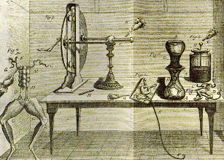
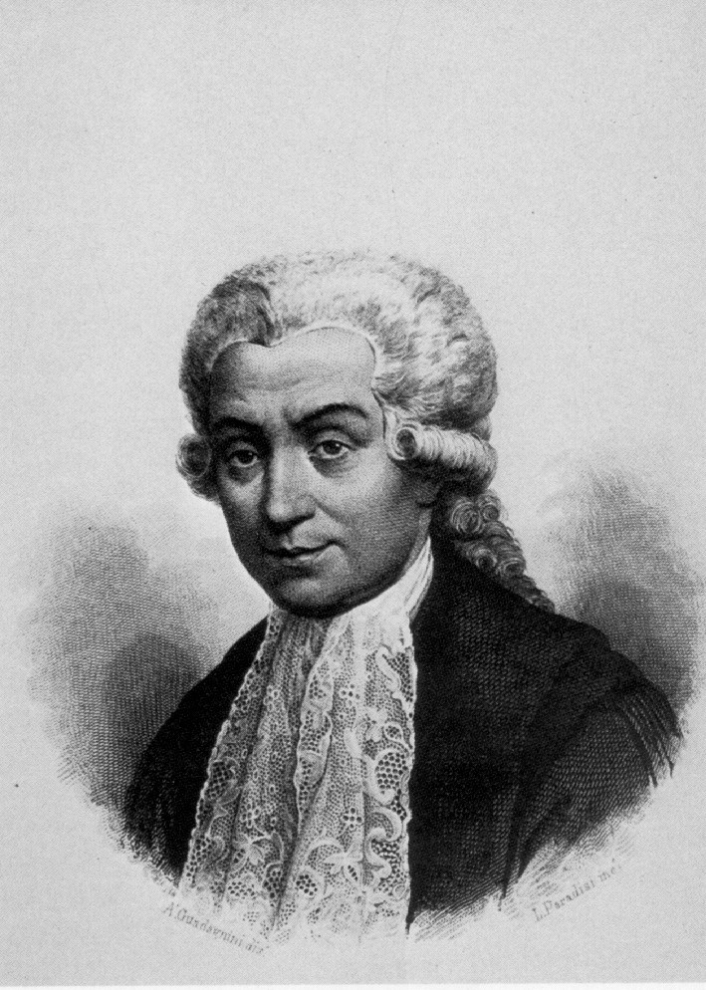
3-2 电源及其电动势
一、从动物电发现到伏打电堆发明
意大利生物学家伽伐尼(A.L.Galvani，1737~1798)在用活青蛙做实验时，发现用两种不同金属构成的弧叉接触青蛙时，青蛙肌肉发生抽搐。

Slide 24
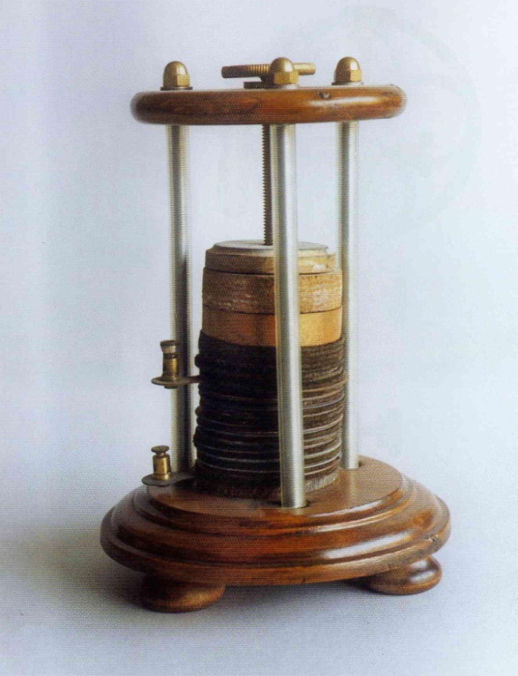
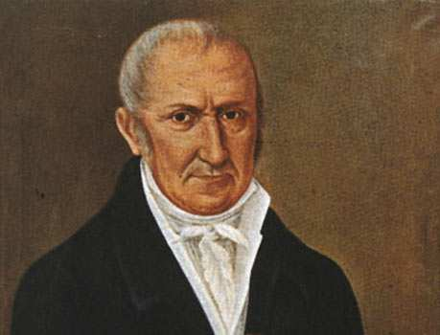
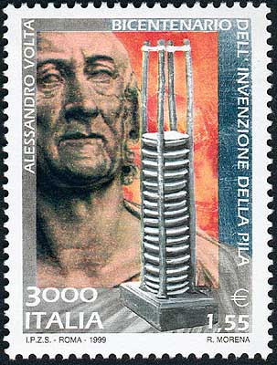
3-2 电源及其电动势
1790年意大利物理学家、化学家伏特（又称伏打） ( A.Volta，1745~1827)发现两种不同的金属组合成的弧叉存在接触电势差；1800年伏特将锌片和铜片交叉加在用盐水浸湿的纸片中，形成堆叠的伏打电池。

Slide 25
3-2 电源及其电动势
二、电动势的定义
如果要在导体内维持恒定的电流，必须在两端维持恒定的电势差，
在电容器放电过程中，电容器导体极板间的电势差持续降低，因此放电电流也逐渐减小到零。

Slide 26

3-2 电源及其电动势
定义：单位正电荷从负极通过电源内部移到正极时，非静电力所作的功称为电源的电动势。
在实际电路中，非静电场仅仅存在于电源内部
电源电动势等于把单位正电荷从负极移到正极时非静电力所作的功。

Slide 27
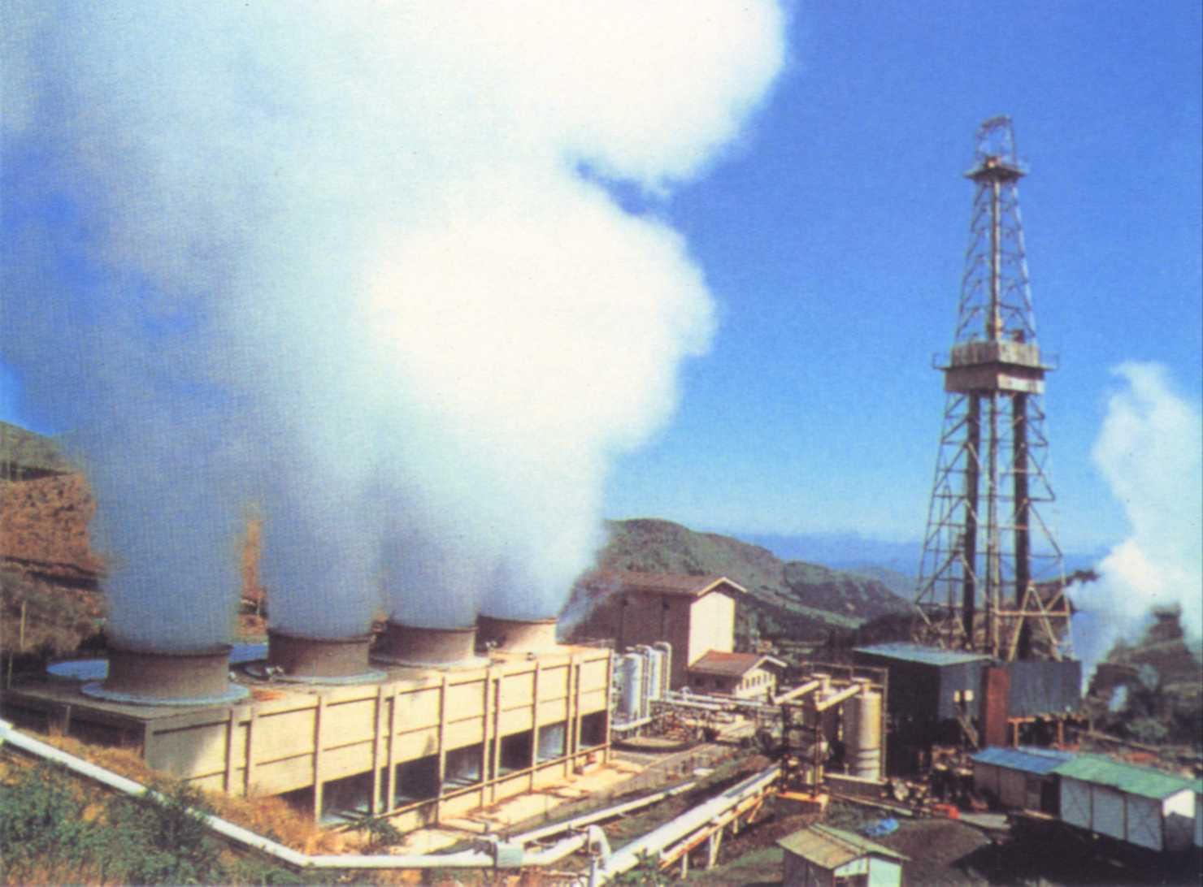
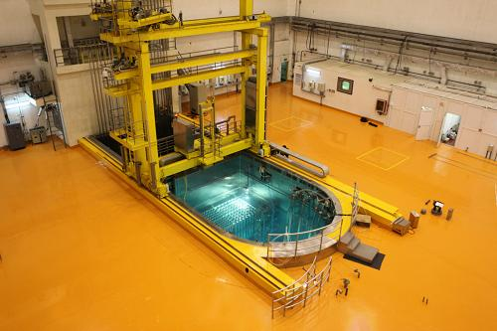
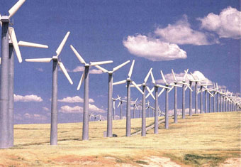
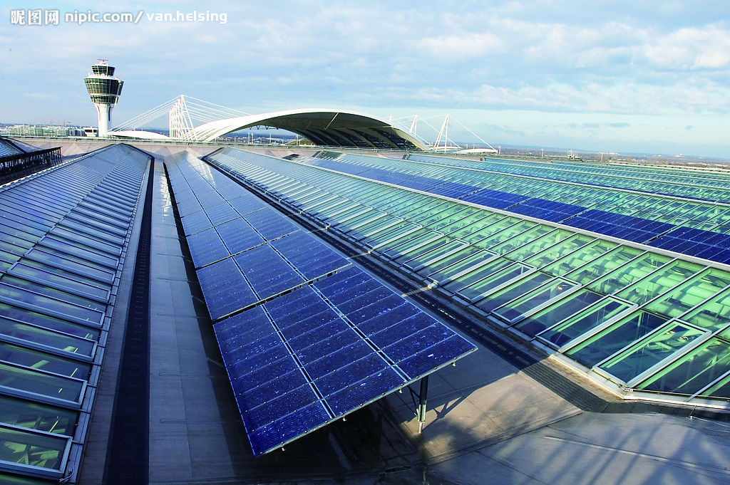
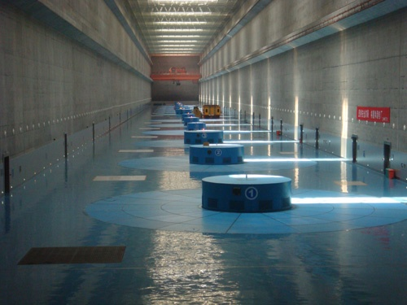
3-2 电源及其电动势
为非静电场力做功提供能源的形式是多种多样的，有化学能、热能、太阳能、重力势能、核能等等。

Slide 28
3-2 电源及其电动势
作业:
1.复习电场能量、电场能量密度等基本概念
2.复习电流密度、电流连续性方程等基本概念。
3.习题：P121 2.4-3 2.4-4
P140-141 3.1-4 3.1-8

Slide 29
3-1 电流的恒定条件和导电规律
例题 求柱状导体的径向电阻。
解：(1)由于电流通过的面是个变量，求径向电阻不能直接套用导体的电阻公式，在导体内取两个半径分别为r和r+dr的圆柱面，两个圆柱面间的电阻
3/29/2020 9:28:13 PM
29

Slide 30
3-1 电流的恒定条件和导电规律
解(2)也可以先假设导体内电流为I，由欧姆定律的微分形式，求出导体内的电场强度和电势差，再解出
圆柱导体的径向电阻。
内外导体间的径向电阻
导体内外表面的电势差
3/29/2020 9:28:13 PM
30

